Slide 1

متَّحِدون و متواضعون
Lesson 4 for January 24, 2026

Slide 2
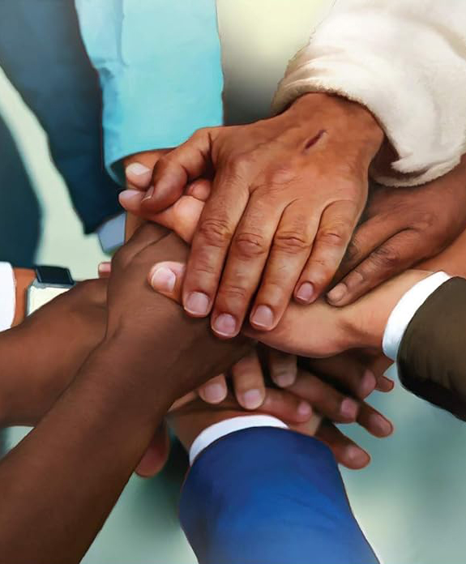
“فَتَمِّمُوا فَرَحِي بِأَنْ يَكُونَ لَكُمْ رَأْيٌ وَاحِدٌ وَمَحَبَّةٌ وَاحِدَةٌ وَنَفْسٌ وَاحِدَةٌ وَفِكْرٌ وَاحِدٌ.”
فيلبي 2:2

Slide 3







لقد شجع بولس المؤمنين في فيليبي على الوقوف بثبات في مواجهة تحديات الحياة المسيحية. طلب منهم التصرف بطريقة تليق بالمواطنين السماويين، مؤكدا على الوحدة.
«وبعبارة "لذلك" يبدأ بولس قسمًا جديدًا يقدّم فيه مفاتيح فهم كيفية بلوغ تلك الوحدة الكاملة، وذلك من خلال الاقتداء بمثال يسوع.»
أصل الانقسام (فيلبي 3-1:2)
الوحدة من خلال التواضع (فيلبي 3:2-4)
فَكِّر مثل يسوع (فيلبي 5:2)
موقف يسوع (فيلبي 8-6:2)

Slide 4



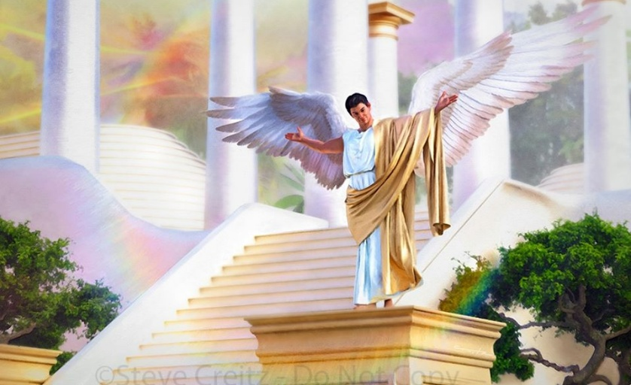

أصل الانقسام
“لَا يَكُنْ بَيْنَكُمْ شَيْءٌ بِرُوحِ التَّحَزُّبِ وَالاِفْتِخَارِ الْبَاطِلِ" (فيلبي 3:2أ)
قبل أن يضع إصبعه على النقطة المؤلمة، مشيرا إلى أسباب الانقسام الذي شعر به بين الفيلبيين، ما هي أولى النصائح التي يقدمها لهم لتحقيق الوحدة، وإكمال فرحه (فيليبي2-1:2)؟
الراحة في المسيح
الراحة في الحب
شركة الروح
مودة صادقة
الرحمة
وحدة الشعور والمحبة
يشجعهم على دراسة وتقليد الحياة النموذجية للمسيح
محبتهم للمسيح تمارس قوة محفزة على عقولهم
يجب أن يخضعوا لسيطرة الروح
يجب أن تعكس المشاعر الرقيقة والدافئة للمودة الإنسانية
دعهم يظهرون وجود المودة الحقيقية من خلال أعمال الرحمة الفردية.
الحب المتبادل يجعل الأفكار متشابهة ويؤدي إلى العمل الموحد
كل هذا لم يكن بإمكانهم تحقيقه إلا إذا وضعوا جانبا ما يفرقهم: الكبرياء والجدالات (فيليبي 3:2أ).
كلا هاتين المشكلتين كانتا حاضرتين في تمرد لوسيفر، وهما من أخطر المشاكل في العلاقات (غلاطية 26:5؛ يعقوب 16:3 (

Slide 5



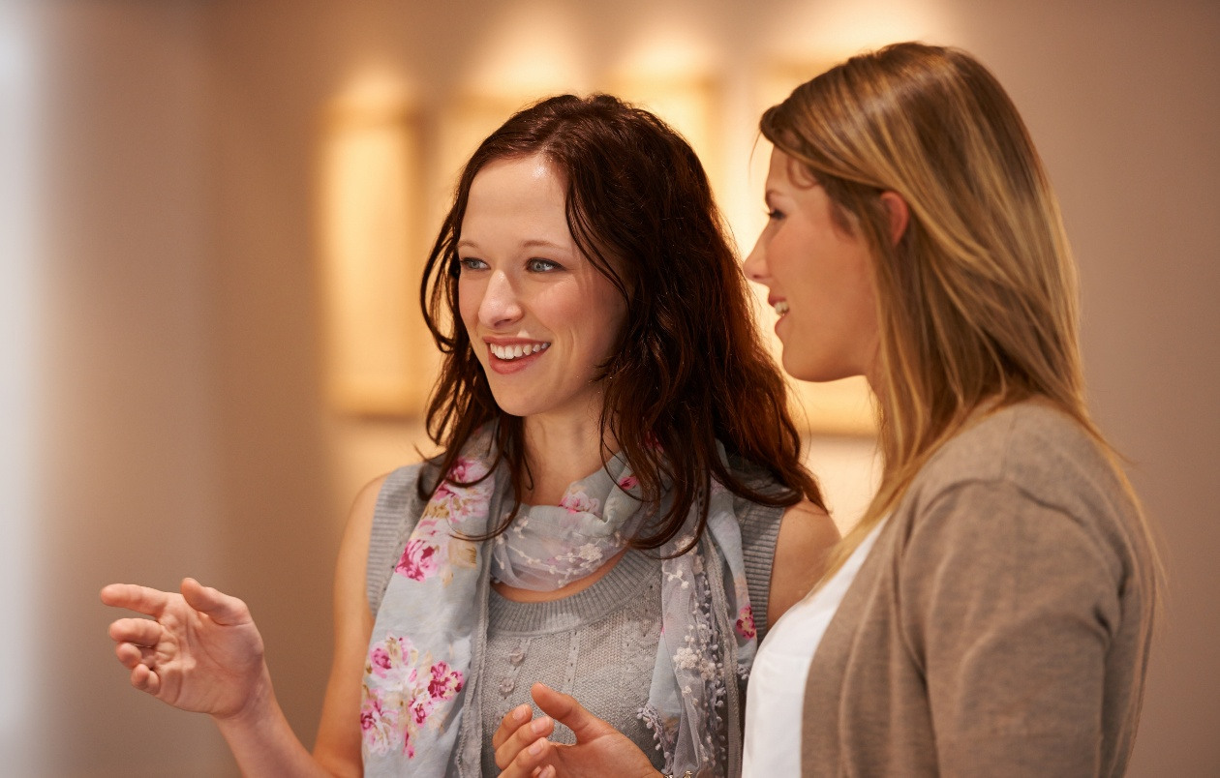
الوحدة من خلال التواضع
“…لَا يَكُنْ بَيْنَكُمْ شَيْءٌ بِرُوحِ التَّحَزُّبِ وَالاِفْتِخَارِ الْبَاطِلِ، بَلْ بِالتَّوَاضُعِ لِيَعْتَبِرْ كُلُّ وَاحِدٍ مِنْكُمْ غَيْرَهُ أَفْضَلَ كَثِيراً مِنْ نَفْسِهِ، 4مُهْتَمّاً لَا بِمَصْلَحَتِهِ الْخَاصَّةِ بَلْ بِمَصَالِحِ الآخَرِينَ أَيْضاً. ” (فيلبي 4-3:2)
«إن الصيغة التي يقترحها بولس للوحدة ليست أمرًا خارجيًا، بل هي موقف داخلي: التواضع. وإضافةً إلى كونه سمة مميِّزة ليسوع، فقد شجَّع مستمعيه أيضًا على التواضع (متى 29;11؛ 4:18؛ 12:23).»
ولتحقيق هذا التواضع، يقترح بولس أن نعتبر الآخرين أهم من أنفسنا (فيلبي 3:2). لكن ألسنا جميعا متساوين أمام الله؟ أليس من المفترض أن تكون هناك مساواة من أجل الوحدة؟
لا يقول بولس إننا أدنى من الآخرين، بل يجب أن نعتبر أنفسنا كذلك. تماما كما يسعى الخادم لخير سيده، يجب أن نسعى لخير من نعتبرهم أسمى منا (فيليب 4:2).
لكي نتمكن من مساعدة الآخرين، يجب أن نتعلم الاستماع إليهم وفهم وجهة نظرهم. كل هذا بلا شك عمل الروح القدس.

Slide 6



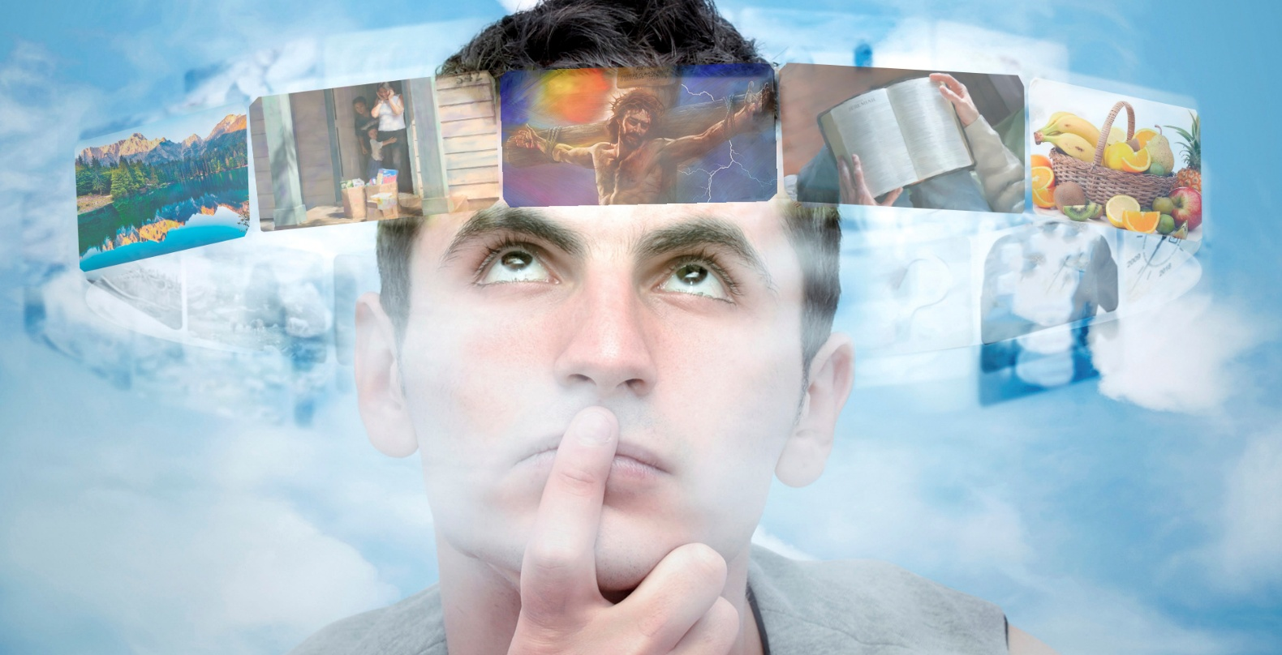
فَكِّر مثل يسوع
“فَلْيَكُنْ فِيكُمْ هَذَا الْفِكْرُ الَّذِي فِي الْمَسِيحِ يَسُوعَ. ” ((5:2
كيف تتشكل أفكارنا؟ من خلال "طرق الروح"، أي حواسنا. كل ما نقرأه أو نراه أو نسمعه يشكلنا بطريقة ما. وطبعا، الشيطان يقصف حواسنا ليشكل عقولنا على طريقته الخاصة.
بول راديكالي. فهو لا يدعونا فقط لمراقبة أفكارنا، بل يطلب منا أن نفكر كما فكر المسيح (فيلبي 8:4؛ 5:2).
ربما يمكننا، بجهد كبير، تحقيق الأولى. لكن تغيير أفكارنا لنتوافق مع عقل يسوع لا يمكن أن يحدث فينا إلا بالروح القدس.
وذلك لأن أفكارنا مادية، وقلوبنا مخادعة (إرميا 9:17). سيحول الروح عقلنا الجسدي إلى عقل روحي، مثل عقل المسيح
(رومية5-1:8 ).

Slide 7

EGW (Patriarchs and Prophets, p. 436)
«ومع ذلك، لدينا عمل نقوم به لمقاومة التجربة. فالذين لا يريدون أن يقعوا فريسةً لمكائد الشيطان يجب أن يحرسوا جيدًا مداخل النفس، وأن يتجنبوا القراءة أو النظر أو السماع إلى ما يثير أفكارًا نجسة. ولا ينبغي أن يُترك الذهن ليهيم بلا ضابط في كل موضوع قد يقترحه عدوُّ النفوس.»

Slide 8

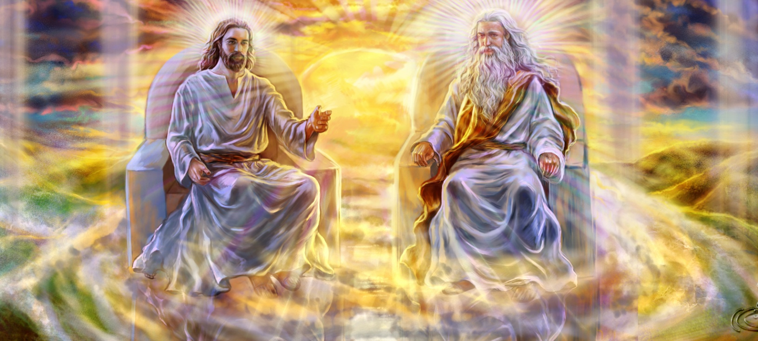


موقف يسوع (1)
“إِذْ إِنَّهُ، وَهُوَ الْكَائِنُ فِي هَيْئَةِ اللهِ، لَمْ يَعْتَبِرْ مُسَاوَاتَهُ لِلهِ خُلْسَةً، أَوْ غَنِيمَةً يُتَمَسَّكُ بِها؛ ” (فيلبي 6;2)
يبرز بولس ثلاث صفات ليسوع:
تخلى عن امتيازاته الإلهية (فيليب 6:2)
أصبح إنسانا ليخدمنا (فيلبي 7:2)
أطاع كل شيء بتواضع حتى موته (فيليب 8:2)
«وإذ كان هو الخالق، صار مخلوقًا. قَبِلَ أن يُساء إليه وأن يموت على الصليب من أجل فدائنا.»
«على الرغم من كونه على قدم المساواة مع الشخصين الآخرين في اللاهوت، فإن خضوع يسوع لمشيئة الآب كان كاملًا دائمًا. ولم تكن هناك لحظة واحدة رفض فيها أن يخضع.»
عندما نفكر في هذا، لا يمكننا إلا أن ننحني ونعبد مخلصنا الرائع.
هو قدوتنا المثالية. يجب أن نكون مستعدين للتواضع والتضحية بأنفسنا من أجل خير الآخرين.

Slide 9


موقف يسوع (2)
“وَبِاعْتِرَافِ الْجَمِيعِ، إِنَّ سِرَّ التَّقْوَى عَظِيمٌ: اللهُ ظَهَرَ فِي الْجَسَدِ، شَهِدَ الرُّوحُ لِبِرِّهِ، شَاهَدَتْهُ الْمَلائِكَةُ، بُشِّرَ بِهِ بَيْنَ الأُمَمِ، أُومِنَ بِهِ فِي الْعَالَمِ، ثُمَّ رُفِعَ فِي الْمَجْدِ.”(1 تيموثاوس 16:3)
تعالي المسيح المذهل في أن يصبح إنسانا سيكون موضوع دراسة للمخلصين إلى الأبد.
من المدهش أن الكائن اللامتناهي والأبدي أصبح إنسانا محدودا، خاضعا للموت. هذا ما يسميه بولس "سر التقوى" (1 تيموثوس 16:3).
انتقل يسوع من السيادة العالمية إلى العبودية المطلقة. وهذا عكس تماما ما طمح إليه لوسيفر، الذي، كونه خادما، كان يرغب في السيادة الكونية.
هذا المثال يدعونا إلى التخلي عن أنانيتنا ورغبتنا في أن نخدم، واستبدالهما بالتواضع والاستعداد لخدمة الآخرين.

Slide 10

«إن الله يسمح لكل إنسان أن يمارس فرديّته. وهو لا يريد لأحد أن يُذيب فكره في فكر إنسانٍ آخر. فالذين يرغبون في أن يتغيّر فكرهم وطباعهم لا ينبغي لهم أن ينظروا إلى البشر، بل إلى المثال الإلهي. إن الله يوجّه الدعوة قائلًا: “فليكن فيكم هذا الفكر الذي كان أيضًا في المسيح يسوع”. وبالتوبة والتغيير ينال الناس فكر المسيح.»
EGW (أن أعرفه، 8 مايو)

